Slide 1
線性代數與機器學習

Slide 2
線性代數常用工具
線性代數主題
機器學習中的線性代數

Slide 3
線性代數常用工具
套件 | 功能範圍 | 優點 | 適合場合
NumPy | 基礎線性代數 | 輕量、快速 | 資料分析、統計運算
SciPy | 進階數值線代 | 提供 LU/QR/SVD/Cholesky | 科學計算、工程分析
CuPy | GPU 加速版 NumPy | 支援 GPU 並行 | 大型矩陣運算、AI 模型
JAX | 向量化 + 自動微分 | 高效運算、梯度計算 | 深度學習、最佳化
SymPy | 符號運算 | 可得解析解 | 理論推導、教學研究

Slide 4
線性代數常用工具
函式 | 功能 | 範例
np.dot(A, B) | 矩陣乘法 | np.dot(A, B)
np.transpose(A) 或 A.T | 轉置矩陣 | A.T
np.linalg.inv(A) | 求反矩陣 (A^{-1}) | np.linalg.inv(A)
np.linalg.det(A) | 行列式值 | np.linalg.det(A)
np.linalg.eig(A) | 特徵值與特徵向量 | w, v = np.linalg.eig(A)
np.linalg.svd(A) | 奇異值分解 (SVD) | U, s, Vt = np.linalg.svd(A)
np.linalg.solve(A, b) | 解線性方程組 (Ax = b) | x = np.linalg.solve(A, b)
np.trace(A) | 主對角線元素總和 | np.trace(A)

Slide 5
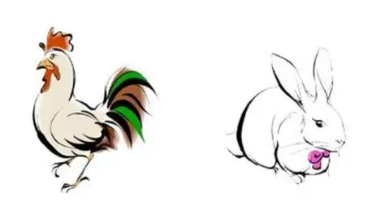
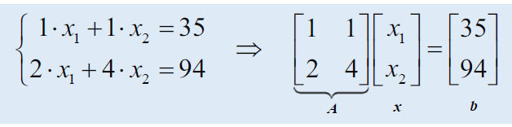
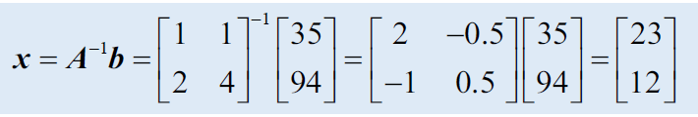
《孫子算經》雞兔同籠問題：
“今有雉兔同籠，上有三十五頭，下有九十四足，問雉兔各幾何？”
Ax = b

Slide 6
import numpy as np
A = np.array([[2, 1], [1, 3]])
b = np.array([1, 2])
# 解 Ax = b
x = np.linalg.solve(A, b)
print("x =", x)
# 求特徵值與特徵向量
w, v = np.linalg.eig(A)
print("特徵值 =", w)
print("特徵向量 =\n", v)
$$\left(\begin{matrix}2 & 1 \\ 1 & 3\end{matrix}\right)\left(\begin{matrix}x1 \\ x2\end{matrix}\right)=\left(\begin{matrix}1 \\ 2\end{matrix}\right)$$

Slide 7
線性代數常用工具
函式 | 功能 | 範例
scipy.linalg.inv(A) | 反矩陣 | la.inv(A)
scipy.linalg.det(A) | 行列式 | la.det(A)
scipy.linalg.solve(A, b) | 解線性系統 | la.solve(A, b)
scipy.linalg.lu(A) | LU 分解 | P, L, U = la.lu(A)
scipy.linalg.qr(A) | QR 分解 | Q, R = la.qr(A)
scipy.linalg.cholesky(A) | Cholesky 分解 (對稱正定矩陣) | L = la.cholesky(A)
scipy.linalg.eigh(A) | 對稱矩陣特徵分解 | w, v = la.eigh(A)

Slide 8
import numpy as np
import scipy.linalg as la
A = np.array([[4, 2], [2, 3]])
# LU 分解
P, L, U = la.lu(A)
print("L =\n", L)
print("U =\n", U)
# QR 分解
Q, R = la.qr(A)
print("Q =\n", Q)
print("R =\n", R)

Slide 9
CuPy（GPU 加速）
CuPy 幾乎是 NumPy 的 GPU 版本，語法幾乎一樣。
可直接把 NumPy 代碼改成 CuPy 即可加速矩陣運算。
import cupy as cp
A = cp.random.rand(1000, 1000)
B = cp.random.rand(1000, 1000)
C = cp.dot(A, B) # GPU 加速矩陣乘法

Slide 10
線性代數主題
向量與向量運算
矩陣與矩陣運算
解線性方程組
求特徵值(eigenvalue)與特徵向量 (eigenvector)
矩陣分解

Slide 11
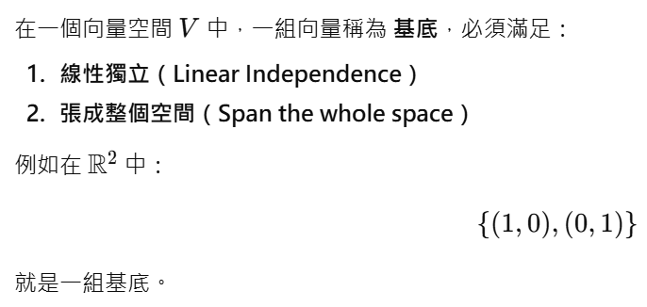
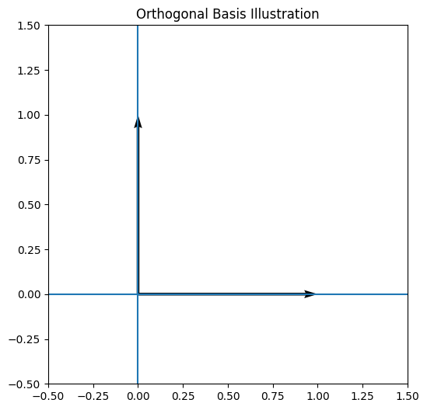
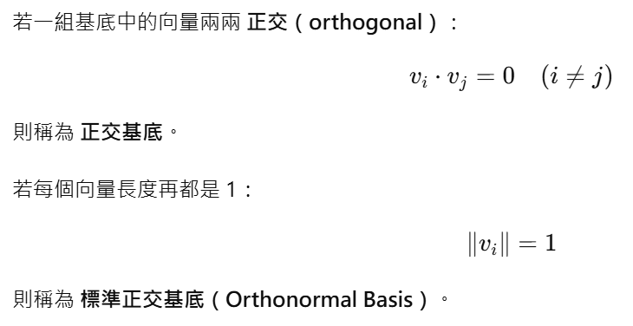
Orthogonal Basis(正交基底)

Slide 12
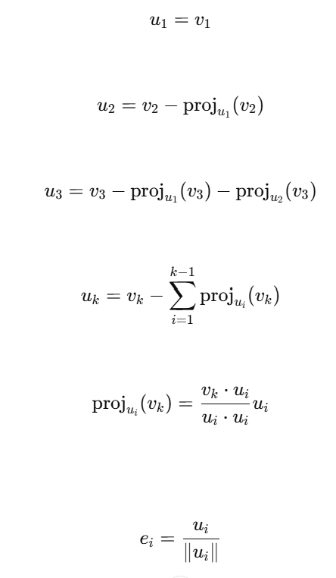
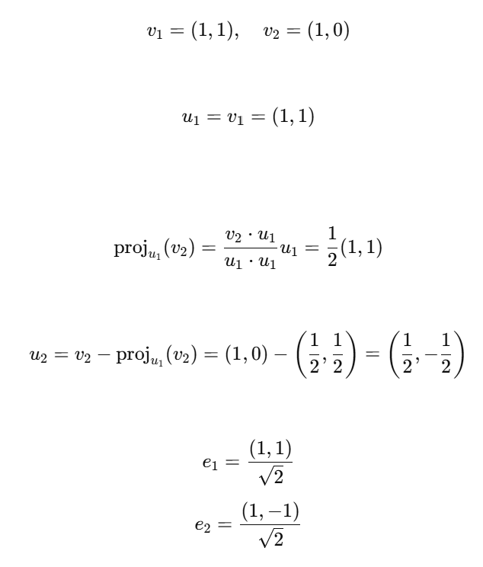
假設有一組線性獨立向量：𝑣1,𝑣2,…,𝑣𝑛​如何找出正交基底 𝑢1,𝑢2,…,𝑢𝑛?
Gram–Schmid

Slide 13
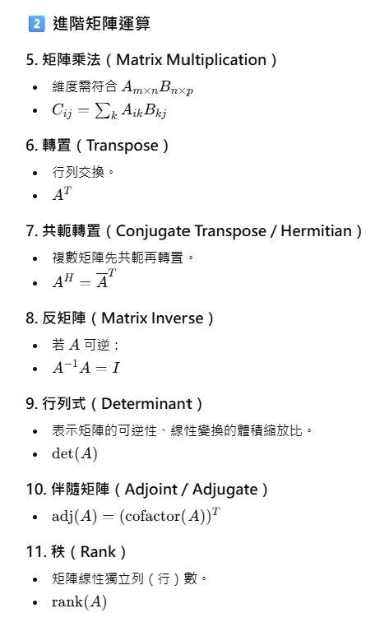
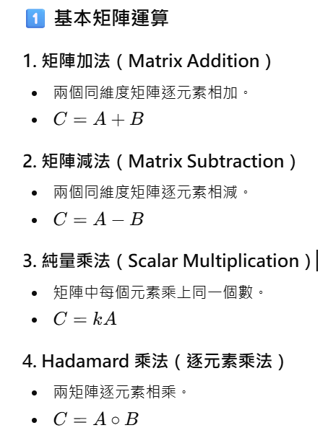
矩陣運算
(Matrix Operations)

Slide 14

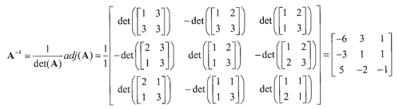

Slide 15
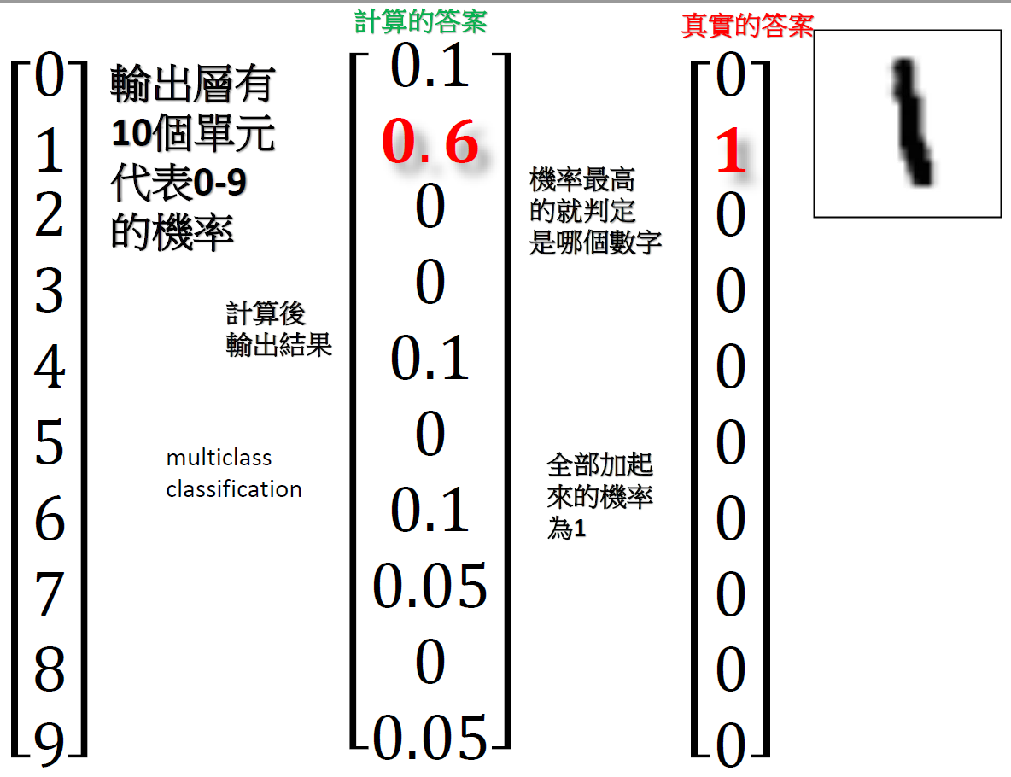
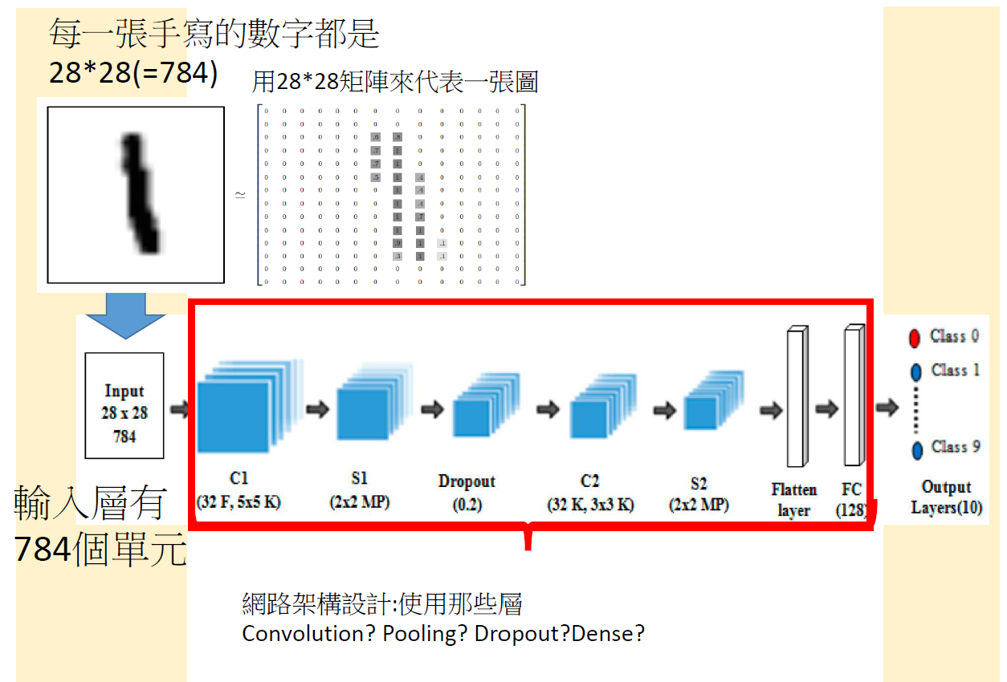
CNN與矩陣運算

Slide 16
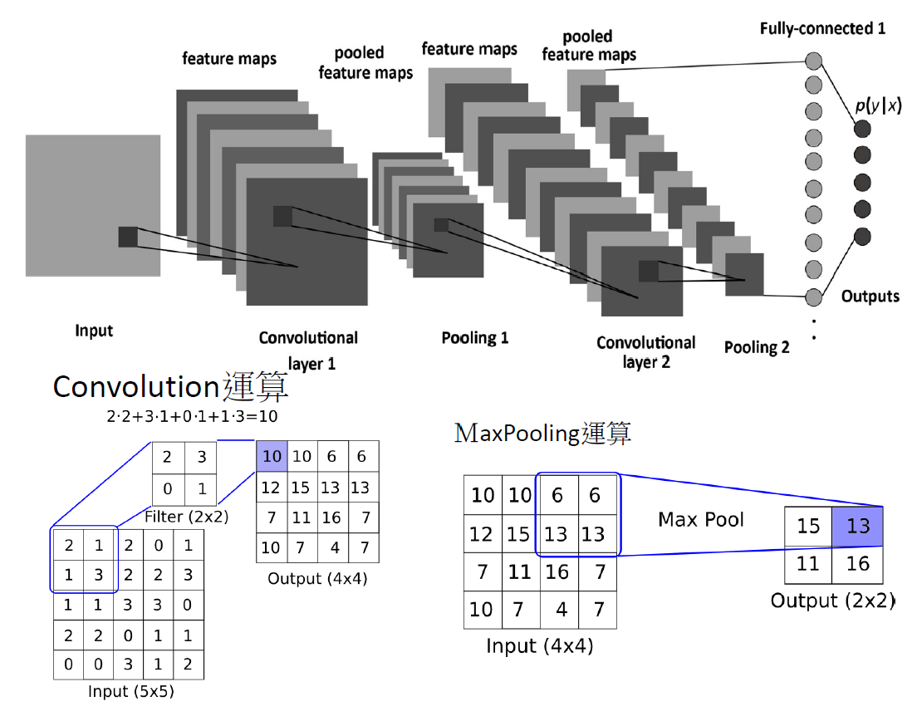
CNN與矩陣運算

Slide 17
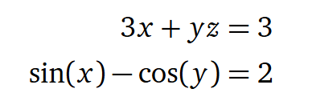
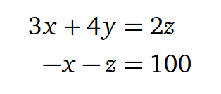
線性方程式與非線性方程式
https://textbooks.math.gatech.edu/ila/systems-of-eqns.html

Slide 18

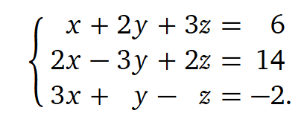
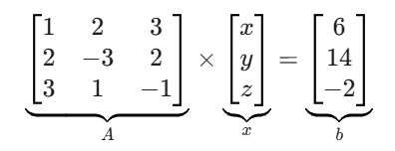
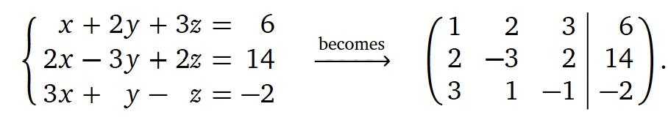
解線性方程組 == >矩陣型式
使用增廣矩陣取代線性方程組
https://textbooks.math.gatech.edu/ila/row-reduction.html

Slide 19
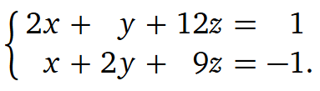
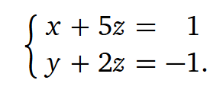
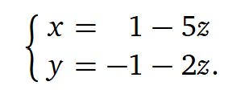
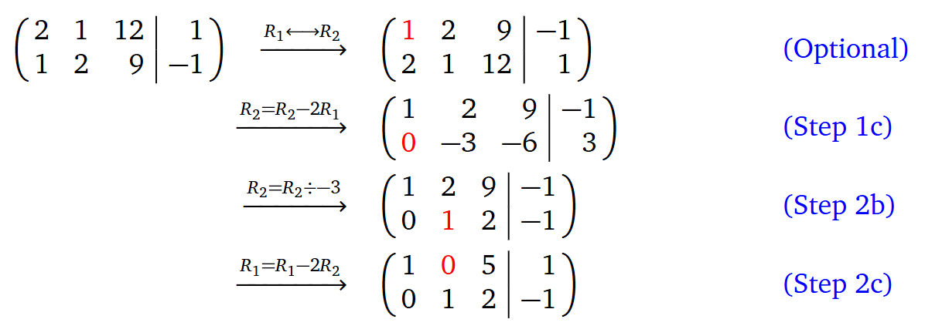
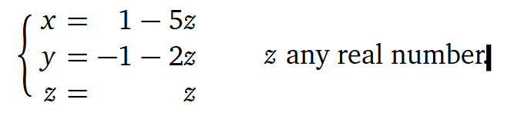
線性方程組解的參數形式
解答

Slide 20
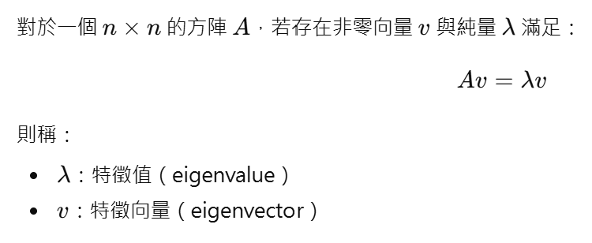
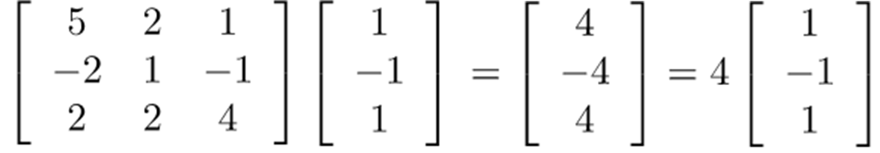
特徵值(eigenvalue)與特徵向量 (eigenvector)
特徵向量 (eigenvector)
特徵值(eigenvalue)

Slide 21
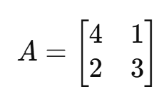
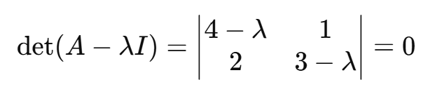
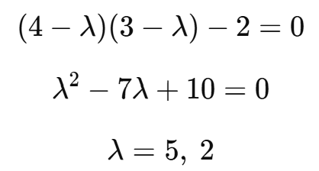
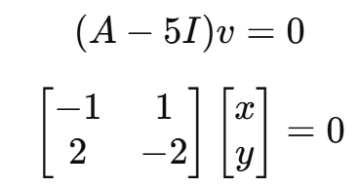
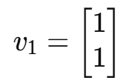
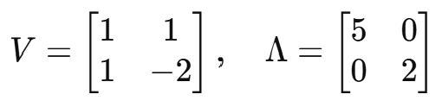

求特徵值(eigenvalue)與特徵向量 (eigenvector)
求特徵向量（以 𝜆=5為例）
求特徵向量（以 𝜆=2為例）

Slide 22
import numpy as np
A = np.array([[4, 1],
[2, 3]])
vals, vecs = np.linalg.eig(A)
print("特徵值：")
print(vals)
print("\n特徵向量：")
print(vecs)
# 驗證 A = VΛV^{-1}
Lambda = np.diag(vals)
A_reconstructed = vecs @ Lambda @ np.linalg.inv(vecs)
print("\n重建 A：")
print(A_reconstructed)

Slide 23
import sympy as sp
A = sp.Matrix([[4, 1],
[2, 3]])
# 特徵值與特徵向量
vals = A.eigenvals()
vecs = A.eigenvects()
print("特徵值：", vals)
print("特徵向量：", vecs)
# 對角化
P, D = A.diagonalize()
print("P =")
sp.pprint(P)
print("D =")
sp.pprint(D)

Slide 24
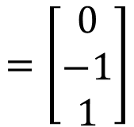
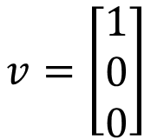
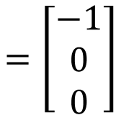
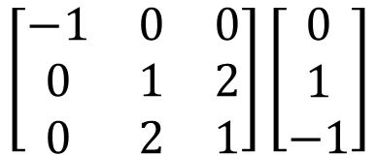
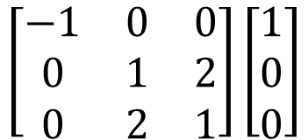
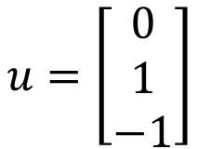
求特徵值(eigenvalue)與特徵向量 (eigenvector)
$$v=\left[\begin{matrix}1 \\ 0 \\ 0\end{matrix}\right]$$
$$u=\left[\begin{matrix}0 \\ 1 \\ −1\end{matrix}\right]$$
$$\left[\begin{matrix}−1 & 0 & 0 \\ 0 & 1 & 2 \\ 0 & 2 & 1\end{matrix}\right]\left[\begin{matrix}1 \\ 0 \\ 0\end{matrix}\right]$$
$$=\left[\begin{matrix}−1 \\ 0 \\ 0\end{matrix}\right]$$
$$\left[\begin{matrix}−1 & 0 & 0 \\ 0 & 1 & 2 \\ 0 & 2 & 1\end{matrix}\right]\left[\begin{matrix}0 \\ 1 \\ −1\end{matrix}\right]$$
$$=\left[\begin{matrix}0 \\ −1 \\ 1\end{matrix}\right]$$
Eigenvalue= -1
Eigenvalue= -1

Slide 25
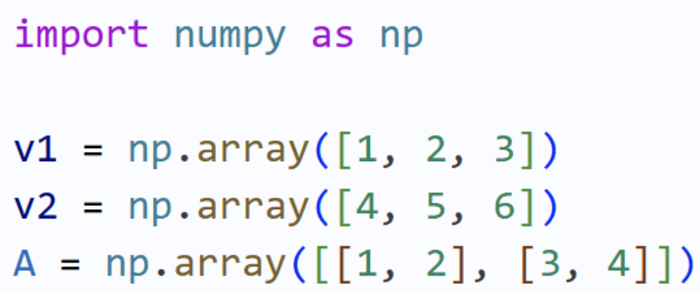
依據附圖程式碼進行資料處理，下列何者正確？
(A)np.linalg.inv(A) 計算矩陣 A 的行列式；
(B)v1 * v2 結果為 array([5, 7, 9])；
(C)np.dot(v1, v2) 結果為 np.int64(32)；
(D)np.linalg.eig(A) 計算矩陣 A 的反矩陣

Slide 26
特徵值分解(Eigenvalue Decomposition)
  特徵值和特徵向量
  https://en.wikipedia.org/wiki/Eigenvalues_and_eigenvectors
  https://en.wikipedia.org/wiki/Matrix_decomposition
奇異值分解(Singular Value Decomposition, SVD)
非負矩陣分解(Non-negative Matrix Factorization, NMF)

Slide 27
import numpy as npv1 = np.array([1, 2, 3])v2 = np.array([4, 5, 6])A = np.array([[1, 2], [3, 4]])

Slide 28
特徵分解(Eigen­decomposition)

Slide 29
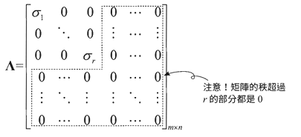

Slide 30
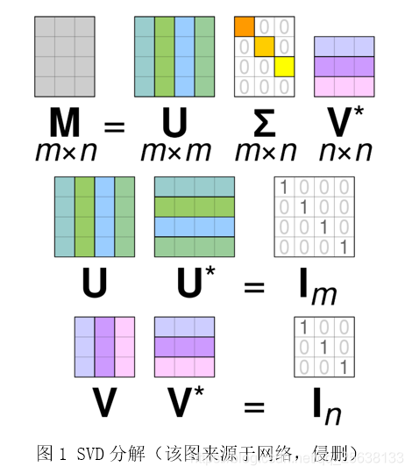
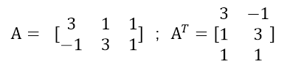
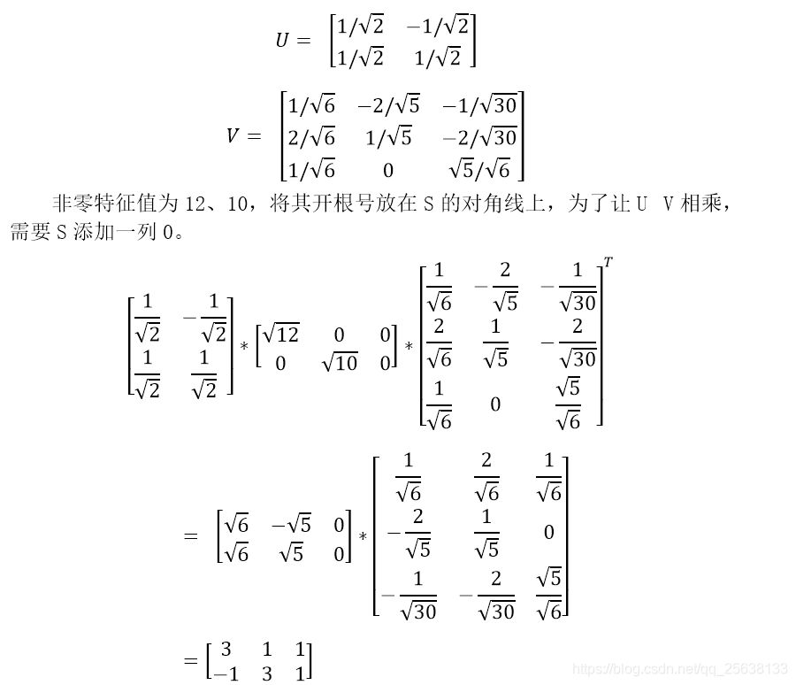
奇異值分解
(Singular Value Decomposition, SVD)

Slide 32
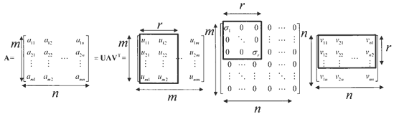
奇異值分解
(Singular Value Decomposition, SVD)
就是說，儲存矩陣A需要mxn大小的儲存空間，而奇異值分解後則只需
要mxr+ rx r+ rx n = rx (m+ n + r)大小的儲存空間，所以當r遠小於m和
n'也就是當mxn <<1'則採用奇異值分解可以省去更多的儲存rx(m+n+r) 空間
假設矩陣A大小為},000X 200=200,000' 經過奇異值分解後得知奇異
值r為 50' 則奇異值分解只需要50x (1,000 + 200 + 50)=50 x l,250=62,500
的儲存空間 。

Slide 33
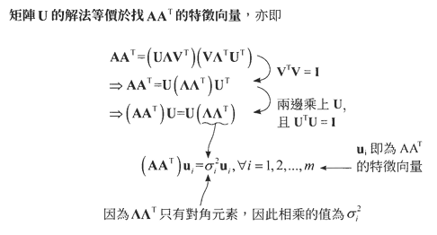

Slide 34
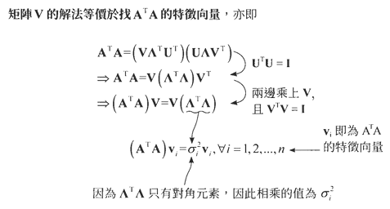

Slide 35
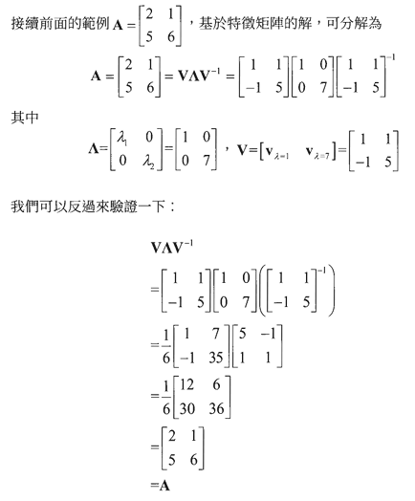


Slide 36
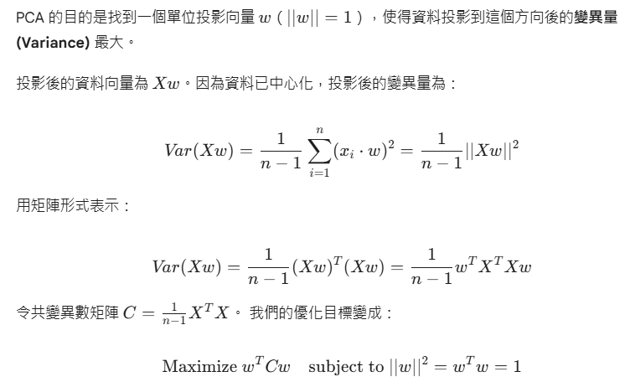
PCA 的推導 (最大化變異量法)
假設我們有一個資料矩陣 $X$，大小為 $n \times d$（$n$ 個樣本，$d$ 個特徵）。
前提： 我們假設 $X$ 已經做過中心化 (Centered)，即每一行的平均值為 0

Slide 37
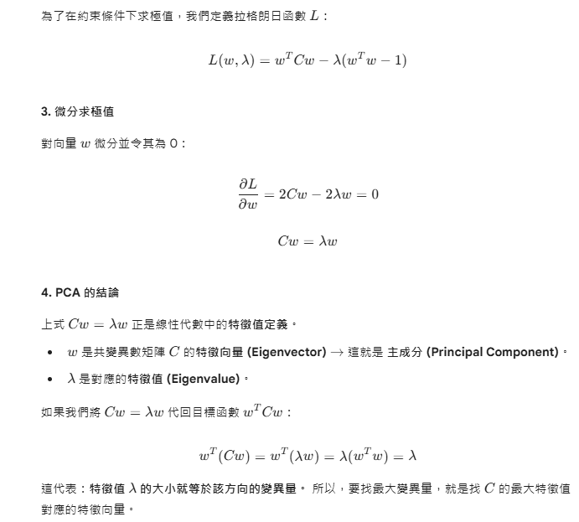
使用拉格朗日乘數法(Lagrange Multipliers)

Slide 38




SVD
令 $\Lambda = \Sigma^T \Sigma$。因為 ∑ 是對角矩陣，$\Sigma^T \Sigma$ 也是對角矩陣，其對角線元素為奇異值的平方 $\sigma_i^2$。

Slide 39


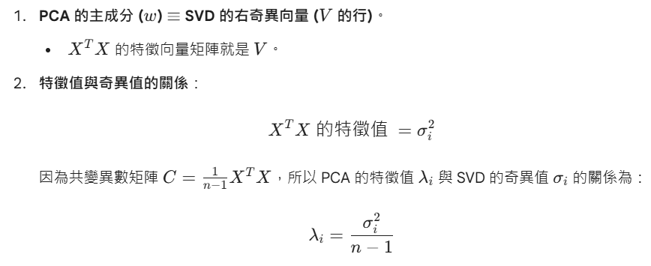
SVD與PCA
對稱矩陣的特徵分解 (Eigendecomposition)

Slide 40
概念 | PCA 視角 (共變異數矩陣) | SVD 視角 (資料矩陣) | 連結
目標矩陣 | $C = \frac{1}{n-1} X^T X$ | $X$ | $X^T X$ 的特徵分解
主成分方向 | $C$ 的特徵向量 ($w$) | $X$ 的右奇異向量 ($V$) | $w = v$ (完全相同)
變異量大小 | $C$ 的特徵值 ($\lambda$) | $X$ 的奇異值 ($\sigma$) | $\lambda = \frac{\sigma^2}{n-1}$
降維後的座標 | $Z = X w$ | $Z = U \Sigma$ | $X V = (U \Sigma V^T) V = U \Sigma$

Slide 41

Non-Negative Matrix Factorization
https://www.geeksforgeeks.org/machine-learning/non-negative-matrix-factorization/
想像你有一個原始矩陣 V（例如：由多張人臉圖片組成的資料集）
NMF 的目標是找到兩個較小的矩陣 W 和 H，使得它們的乘積近似於原始矩陣：
V ~ W * H
https://en.wikipedia.org/wiki/Non-negative_matrix_factorization

Slide 42


Slide 43



NMF 實戰：圖像特徵提取
(Image Feature Extraction)
實驗目標:希望電腦能自動從數百張人臉照片中，學會構成「人臉」的基本元素。
PCA 的結果：通常會學到「整體臉型」的變異（例如：一張模糊的平均臉），特徵看起來像「鬼影」。
NMF 的結果：通常會學到「局部器官」（例如：單獨的鼻子、眼睛、嘴巴、或是某個角度的光影），因為它必須透過疊加 (Add) 這些部分來還原原圖。

Slide 44


視覺效果：看起來像是一張張模糊、甚至有點恐怖的「鬼臉」。
數學意義：每個像素有正有負（在灰階圖中，負值通常顯示為黑色/深色，正值為白色/亮色）。
解釋：PCA 試圖捕捉圖像變異最大的方向。
例如，第一主成分可能代表「整張臉的平均亮度」，
第二主成分可能代表「臉的左右轉向」。
它是從整體 (Global) 角度去理解圖片。

Slide 45


Slide 46


The Why and How of Nonnegative Matrix Factorization
https://arxiv.org/abs/1401.5226

Slide 47
特性 | PCA (主成分分析) | NMF (非負矩陣分解)
數值限制 | 可以包含正負值 | 嚴格限制為非負值 ($\ge 0$)
特徵解釋 | 整體特徵 (Global)，較難直觀理解 | 局部特徵 (Local)，具有物理意義
正交性 | 特徵向量互相正交 | 通常不正交 (除非加入額外限制)
數據適用性 | 任何數值數據 | 僅適用於非負數據 (如文本計數、圖像)
運算邏輯 | 線性變換、旋轉 | 加法組合

Slide 48
應用領域 | 說明
📄 主題模型 (Topic Modeling) | 在 NLP 中將文件詞頻矩陣 ( V ) 分解為 ( W, H )，得到主題分佈。
🖼 影像分解 (Image Decomposition) | 將影像像素矩陣分解成若干「基底影像」，可作為壓縮或特徵擷取。
🎵 音訊來源分離 (Source Separation) | 分離音樂中不同樂器的頻譜成分。
🧮 推薦系統 (Recommendation Systems) | 使用 NMF 分解「使用者 × 物品」矩陣，找出潛在偏好特徵。

Slide 49

C |  | 在執行 NMF 程式 時，使用者通常需要自己設定一個最重要的參數 k ，請問 k 代表什麼？ (A) 迭代的次數 (B) 學習率 (Learning Rate) (C) 想要提取的潛在特徵數量 (Rank) (D) 數據的筆數
D |  | 假設原始矩陣 V 的大小是 100*50 (100列，50行)，我們設定特徵數 (Rank) k = 5。請問分解出來的矩陣 W 的大小應該是多少？ 100 * 100 (B) 50*5 (C) 5 * 50 (D) 100 * 5
C |  | 下列哪一種資料類型不適合直接作為 NMF 的輸入 (原始矩陣 V)？ (A) 圖片的像素亮度 (0 ~ 255) (B) 文章中的單字出現次數 (詞頻) (C) 股票每日的漲跌幅 (包含正數與負數) (D) 網站的點擊次數
B |  | 在非負矩陣分解 (NMF) 中，對於分解出來的兩個矩陣 W 和 H，最核心的數學限制條件是什麼？ (A) 所有元素都必須是整數 (B) 所有元素都必須大於或等於 0 (非負) (C) 所有元素都必須互相正交 (D) 所有元素的總和必須為 1
B |  | 如果我們用 NMF 來分析人臉資料庫，分解出來的「基底圖像 (Basis Images)」看起來通常像什麼？ (A) 一張完整的模糊人臉 (B) 臉部的器官零件 (如單獨的鼻子、眼睛、嘴巴) (C) 全黑的圖片 (D) 雜訊雜點

Slide 50
C |  | 某大型電商公司的數據分析團隊正在處理一份龐大的年度銷售數據，該矩陣的每一列 (Row) 代表一位不重複的會員，每一行 (Column) 則代表一種商品類別，矩陣中的數值為該會員購買該商品的「次數」。團隊首先嘗試使用主成分分析 (PCA) 來進行降維，希望找出潛在的消費模式。然而，當他們檢視 PCA 跑出來的特徵向量（Eigenvectors）時，發現了一個嚴重的解釋性問題：某些特徵係數出現了「負值」。在商業邏輯上，告訴行銷部門「這位客戶是由 -5 個 3C 產品偏好 和 +3 個美妝偏好組成」是非常難以理解且違反物理意義的，因為購買次數不可能是負數。為了讓分解出的特徵具有「部分構成整體 (Parts-based)」的直觀物理意義，且強制所有特徵係數皆為非負數，請問分析師應該改用下列哪一種演算法？ (A) 奇異值分解 (SVD) (B) 獨立成分分析 (ICA) (C) 非負矩陣分解 (NMF) (D) 線性判別分析 (LDA)
B |  | 一間安防科技公司正在開發一套新的人臉辨識系統，研發工程師希望模型能夠自動學習人臉的局部特徵，以便在使用者戴口罩或墨鏡時，系統仍能透過辨識露出的部分（如眼睛、眉毛或額頭）來進行輔助判斷。工程師比較了兩種降維算法的效果：算法 A 產生的特徵圖像是完整的、類似幽靈般的模糊人臉（Eigenfaces），這代表它捕捉的是整體變異；而算法 B 產生的特徵圖像則大部分是黑色的，只有局部區域（如一個鼻子、一張嘴巴或左側光影）是亮起的。由於算法 B 的數學特性限制了矩陣元素不能相減，只能透過「疊加」不同的局部特徵來還原原始圖像，這正符合工程師對於「局部特徵學習」的需求。請問算法 B 最有可能是指下列何者？ 選項： (A) 主成分分析 (Principal Component Analysis) (B) 非負矩陣分解 (Non-negative Matrix Decomposition) (C) 核心主成分分析 (Kernel PCA) (D) t-SNE (t-Distributed Stochastic Neighbor Embedding)

Slide 51


Cholesky分解

